Slide 1
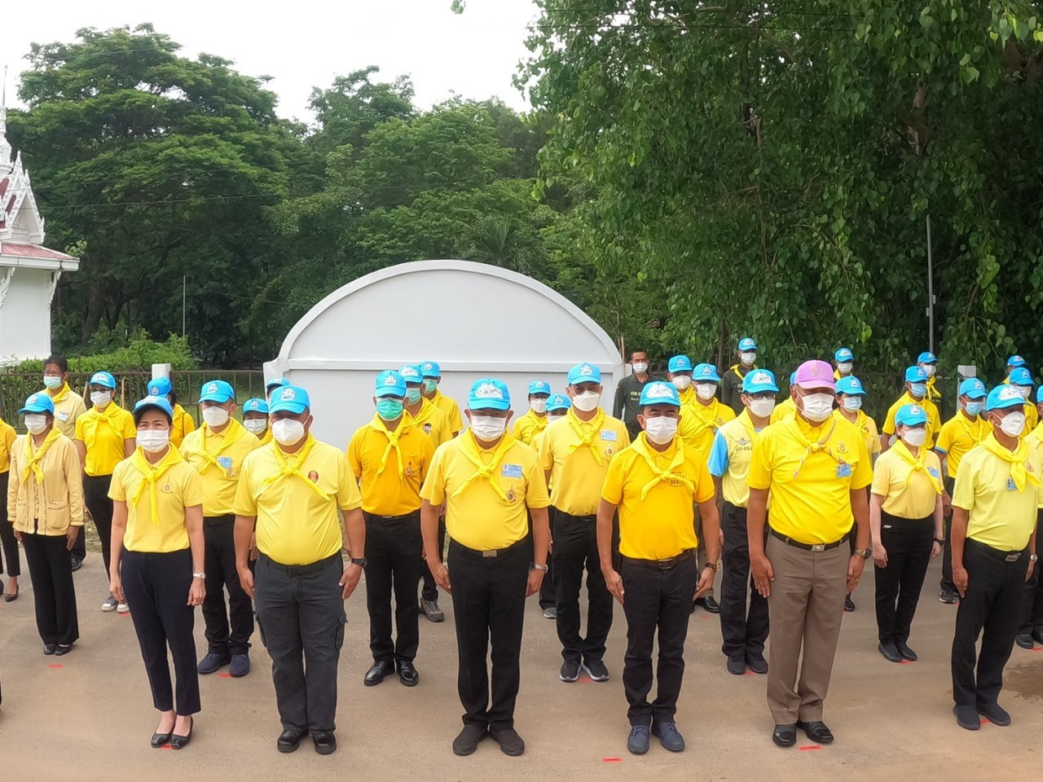
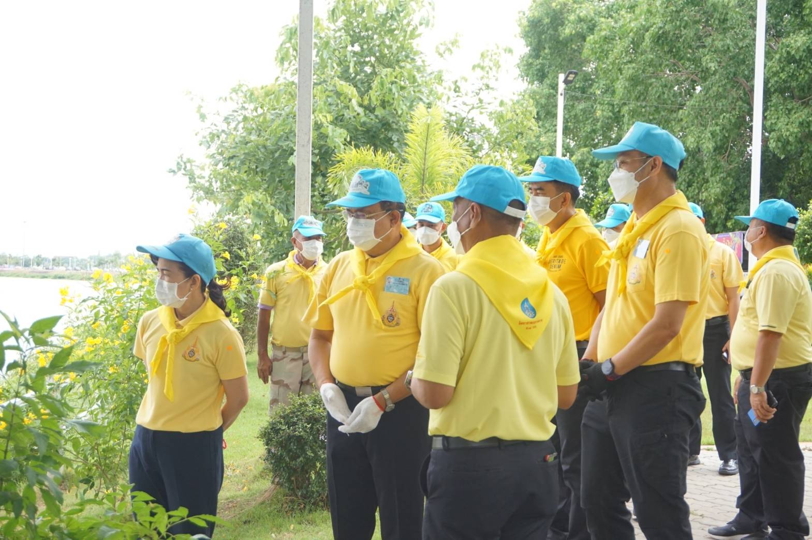
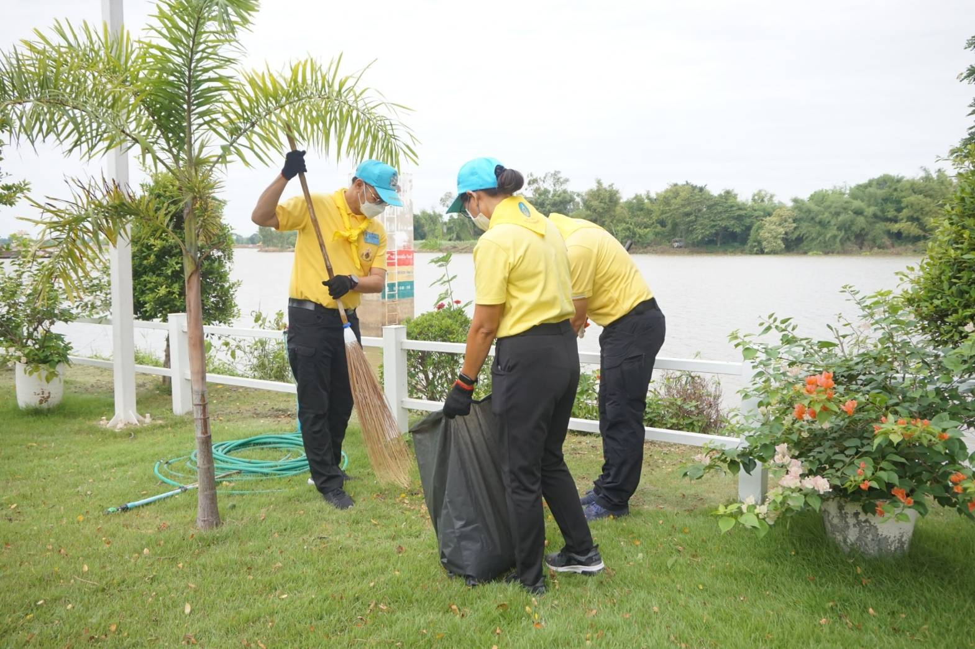
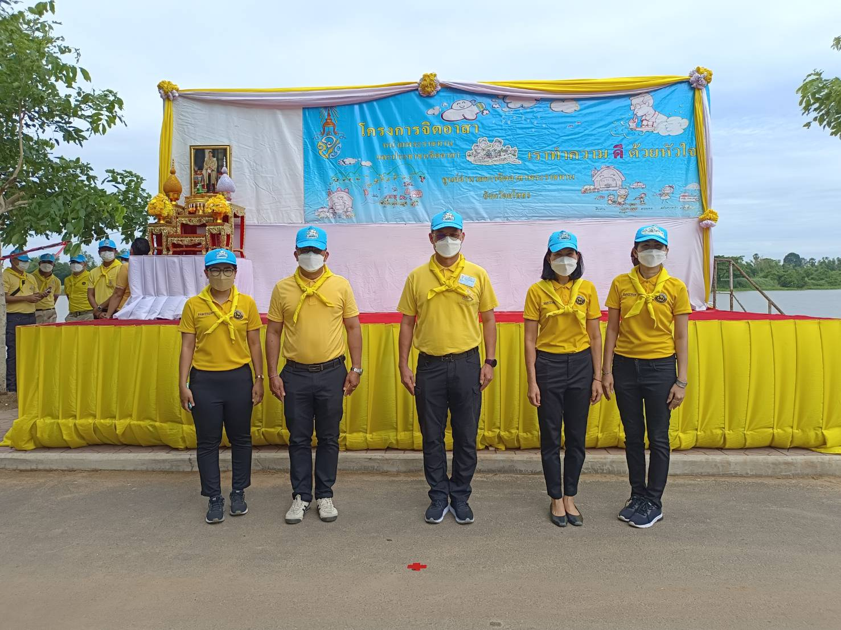
วันที่ 4 พฤษภาคม 2565 เวลา 09.00 น. นายสมยศ นามพุทธา ท้องถิ่นจังหวัดยโสธร พร้อมด้วยข้าราชการสำนักงานส่งเสริมการปกครองท้องถิ่น ร่วมกิจกรรมจิตอาสาพัฒนา เนื่องในวันฉัตรมงคลเพื่อเป็นการถวายความจงรักภักดีและสำนึกในพระมหากรุณาธิคุณ ของพระบาทสมเด็จพระเจ้าอยู่หัว ณ บริเวณท่าคำทอง ตำบลในเมือง อำเภอเมืองยโสธร จังหวัดยโสธร โดยมี นายชลธี ยังตรง ผู้ว่าราชการจังหวัดยโสธร เป็นประธาน

